Slide 1
R r . .

Slide 2
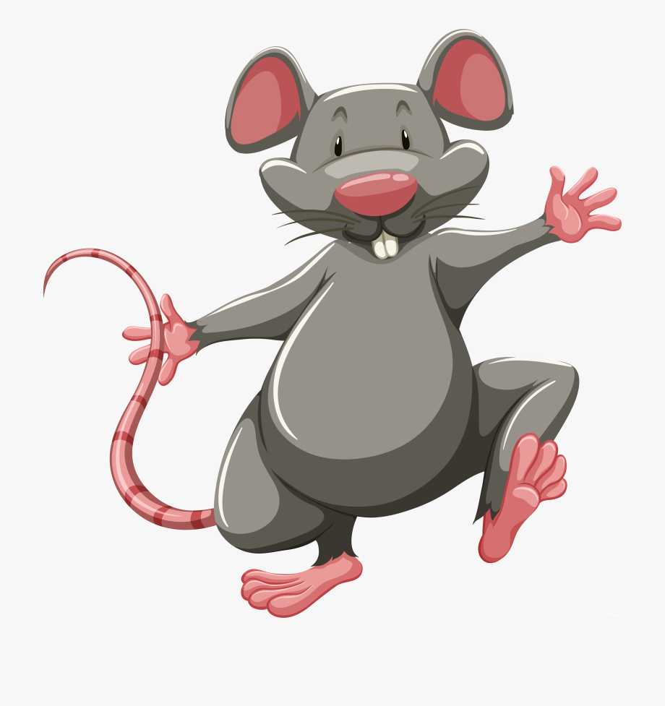
rat
.
.
.

Slide 3
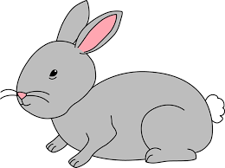
rabbit
.
.
.
.
.

Slide 4
rose
.
.
.

Slide 5
red
.
.
.

Slide 6
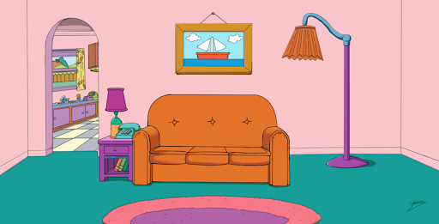
room
.
.
.

Slide 7
rocket
.
.
.
.
.

Slide 8
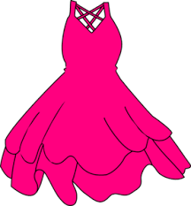
dress
.
.
.
.

Slide 9
racket . . . . .

Slide 10
grass . . . .

Slide 11
rain . . .

Slide 12
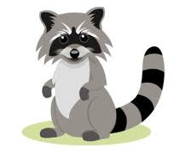
raccoon . . . . .

Slide 13
rat . . .

Slide 14
ran . . .

Slide 15
rest . . . .

Slide 16
rap . . .

Slide 17
Trap . . . .

Slide 18
trip . . . .

Slide 19
rock . . .

Slide 20
crack . . . .

Slide 21
rip . . .

Slide 22
track .. . .

Slide 23
risk ….

